Slide 1
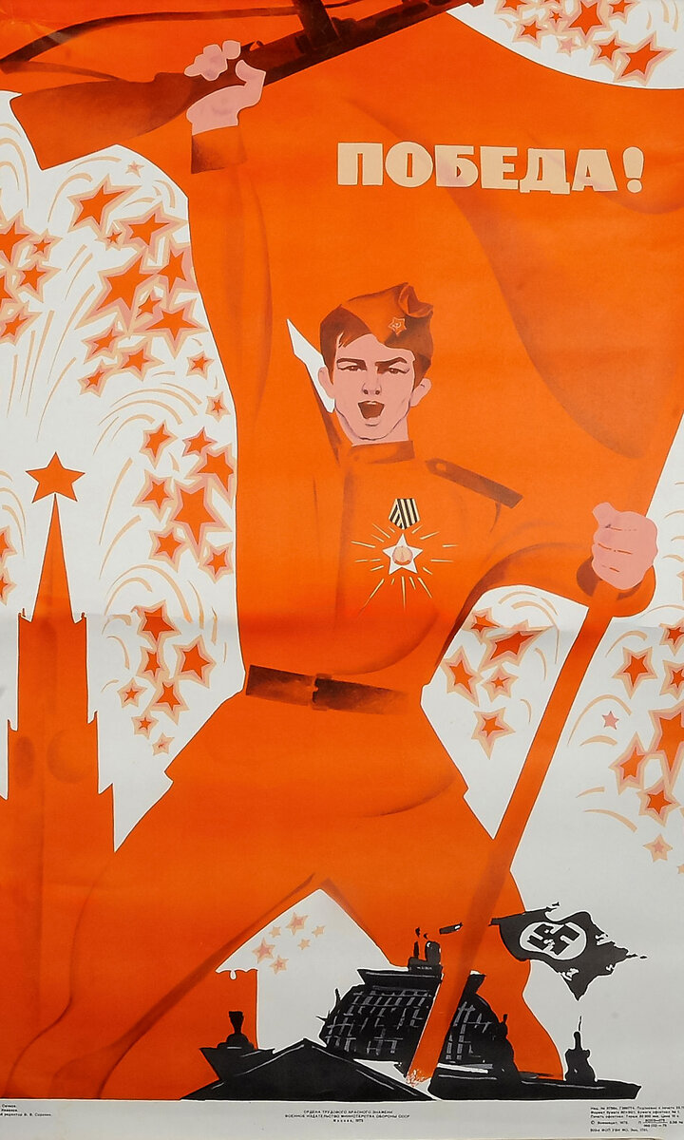
Районный конкурс, посвящённый 80-годовщине празднования Победы в Великой Отечественной войне «Моя семья в годы Великой Отечественной войны»
Чернявский Алексей Александрович МКОУ “Калининская СОШ” 17 лет Руководитель: Касеева Наталья Николаевна

Slide 2
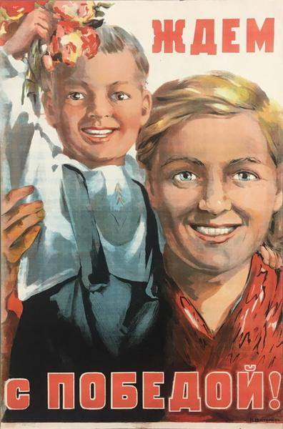
Спасибо деду за Победу,
За каждый отстоявший дом,
За небо чистое, за веру,
За то, что мы теперь живем! Моя семья разнообразна своими личностями и историями.
Особо в нашей семье хранят память о тех, кто сражался в Великой Отечесвенной войне.
Я хочу вам рассказать о них...
ВЕЧНАЯ ПАМЯТЬ...
ВЕЧНАЯ СЛАВА!!!

Slide 3
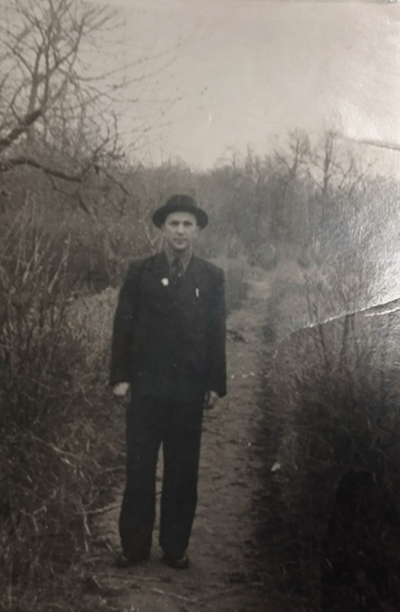
Мамин дедушка, Павловский Андрей Кириллович, родился в 1918 году, на Украине, в Хмельницкой области, Новоушицком районе, в селе Глебов. Рос он в многодетной семье, его отец был участником Первой мировой войны и Гражданской войны в России.
Во время Великой Отечественной войны Андрей Кириллович командовал партизанским отрядом в лесах Хмельницкой области (Хмельницкий район был оккупирован фашистами в первые недели войны). Через свою жену, которая работала прачкой в оккупации, узнавал информацию о расположении и численности нацистов в близлежащей местности. Но после того, как фашисты повесили его брата, узнав, что Андрей Кириллович является партизаном, свою жену он вместе со своим отрядом увёл в леса. Продолжал заниматься партизанской деятельностью.
По окончанию войны, он продолжил мирную жизнь на своей малой родине, работая директором одной из школ.

Slide 4
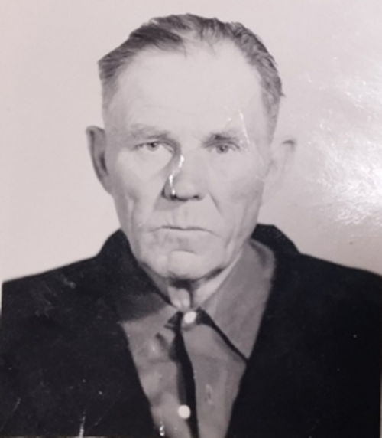
Дмитриев Александр Фёдорович, отец маминого дедушки по маминой линии, родился в 1917 году, в Сибири, в семье рабочего, жили бедно. Мобилизован он был ещё в 1939-м году, в танковые войска, участвовал в «зимней войне» 1940 года с Финляндией и в Великой Отечественной войне. После 1944 года был переправлен на Дальний Восток, свой боевой путь окончил в Манчжурии.
Всю мирную послевоенную жизнь он страдал от множества ранений, полученных в время войны. Много орденов у него было. Но дедушка рассказывал, что он очень редко доставал их из своей небольшой шкатулки, которую он хранил под своими вещами, и вообще мало чего рассказывал о войне. После войны Дмитрий Александрович работал на складе, снабженцем.

Slide 5
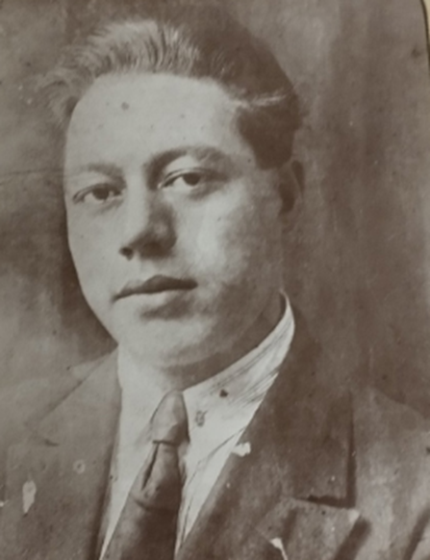
Латыпов Габдрауф, мой пра-пра дедушка, точную дату рождения я его не знаю, он родился в Казахстане, жил там и рос. Учился в Военно-Политической академии, где отличался особыми успехами в учебе, состоял в коммунистической партии. Известно, что воевал в Финляндии. Великую Отечественную войну встретил в звании майора. Погиб при обороне Ленинграда, на Невском пятачке, героически приняв бой, так и оставшись там, на подходах к Ленинграду.
Больше нём ничего не известно, к сожалению.

Slide 6
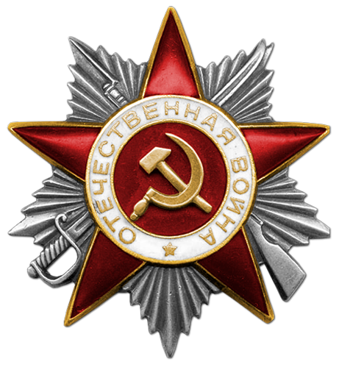
Память народа.рф
Павловский Андрей Кириллович. Орден Отечественной войны II степени
1918, Украинская ССР, Хмельницкая обл., Ново-Ушицкий р-н, с. Глебов. Юбилейная картотека
Наименование награды: Орден Отечественной войны II степени

Slide 7
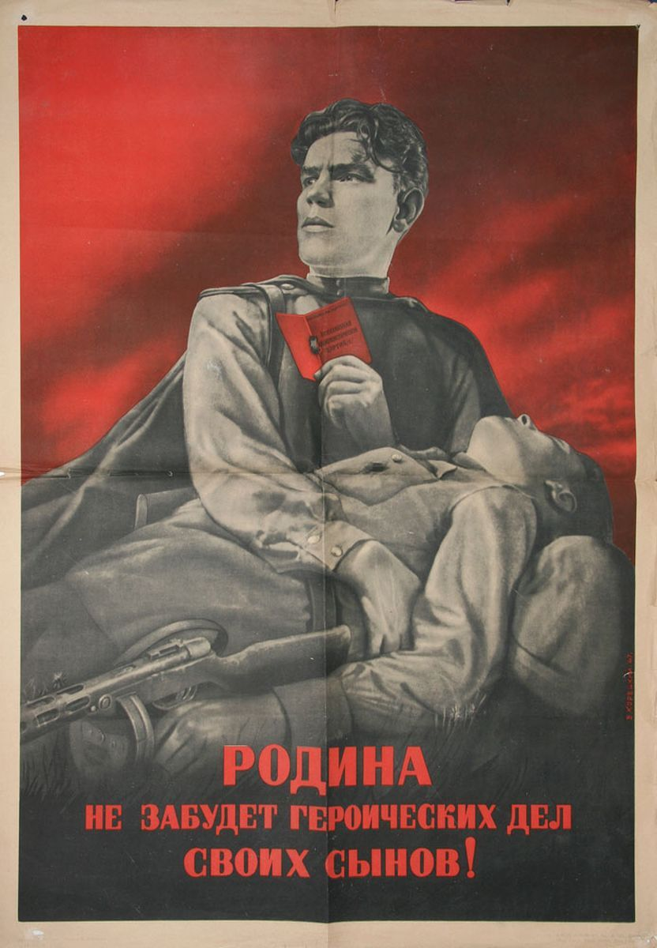
От этих людей до наших дней не дошли письма, фронтовые фотографии или ордена. Все они были затеряны временем, но главное, что от них осталось, это светлая память!

